Slide 1

REHA TICINO
Congresso annuale 2026
Nicola Mathis
Direttore CREOC
Coordinatore REHA TICINO
30.04.2026
www.rehaticino.ch

Slide 2
La rete…
La rete riabilitativa del Cantone Ticino nata nel 2007 da partenariato pubblico – privato
Rete not for profit
Pazienti degenti / anno >3’500
Riabilitazione neurologica, muscoloscheletrica, polmonare, cardiovascolare, internistica-oncologica, psicosomatica, geriatrica e a sorveglianza elevata

Slide 3
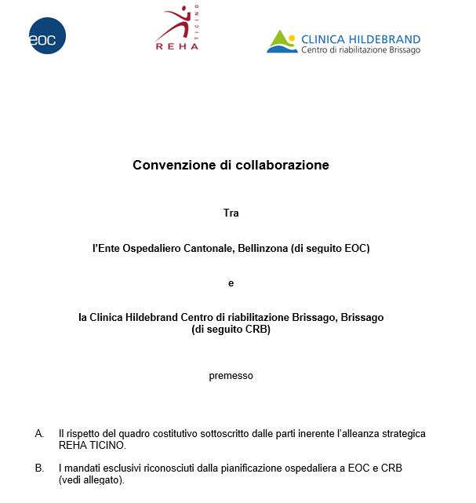

Convenzione di collaborazione e quadro costitutivo

Slide 4




STRATEGIA COMUNE
sviluppare e coordinare una strategia comune EOC - CRB in ambito di politica sanitaria cantonale per tutte le tematiche legate alla medicina riabilitativa in collaborazione con REHA TICINO. Promuovere la conoscenza del ruolo e delle potenzialità della riabilitazione.
AMBITI DI COMPETENZA
raggiungere un’unità d’intenti verso il Dipartimento della sanità e della socialità, in particolare per quanto concerne la determinazione dei criteri di affiliazione alla rete e la distribuzione dei mandati di prestazione nell’ambito della procedura della pianificazione ospedaliera cantonale
LEGAMI DURATURI
istituire legami permanenti e regolari, volti a favorire un reciproco rafforzamento, pur mantenendo l’autonomia gestionale e la specifica identità delle rispettive istituzioni
QUALITÀ E SICUREZZA
mettere in comune politiche e metodologie di promozione della qualità e della sicurezza delle prestazioni fornite
LAVORO DI SQUADRA
impegnarsi a far capo alle reciproche prestazioni per tutti i bisogni che non possono essere soddisfatti al proprio interno

Slide 5
RISORSE CONDIVISE
favorire la presenza e lo scambio di risorse umane specialistiche secondo modalità e statuto definiti di comune accordo
EFFICENZA E SINERGIE
favorire l’utilizzo razionale delle risorse attraverso sinergie ed economie di scala tra le due istituzioni
SCAMBI INTERDISCIPLINARI
incentivare lo scambio di pareri e consulti su diagnosi e trattamenti inerenti casi particolari
FORMAZIONE E RICERCA
promuovere la formazione e la ricerca in ambito riabilitativo
PERCORSI COMUNI
realizzare linee guida e protocolli comuni

Slide 6
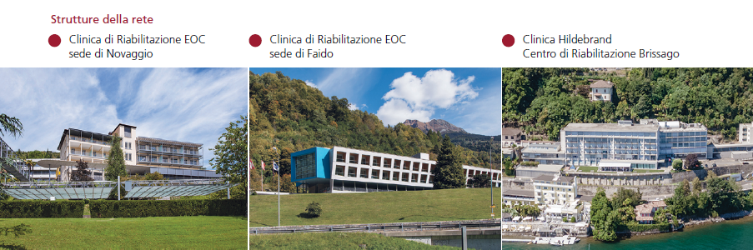
Membri della rete

Slide 7
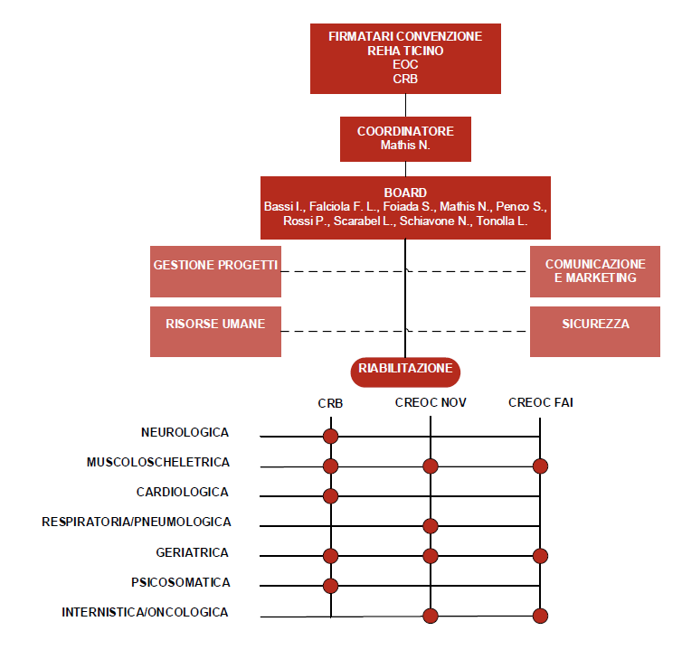
Organigramma

Slide 8
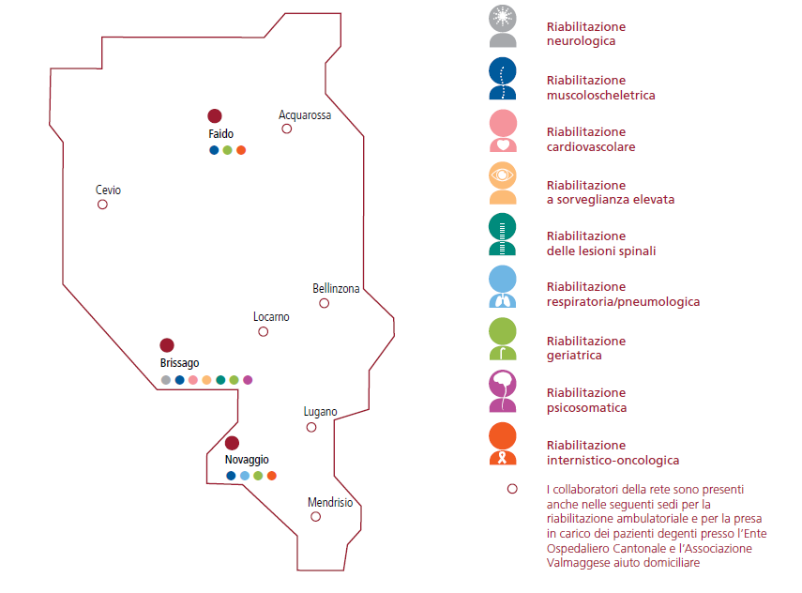
Strutture e mandati
I collaboratori della rete sono presenti negli Ospedali EOC per la presa in carico dei pazienti degenti e per la riabilitazione ambulatoriale. Sono inoltre attivi per l'Associazione Valmaggese aiuto domiciliare e nei Centri di riabilitazione ambulatoriale nel Luganese (Centro ambulatoriale Lugano CRB e Centro di Riabilitazione CREOC).

Slide 9
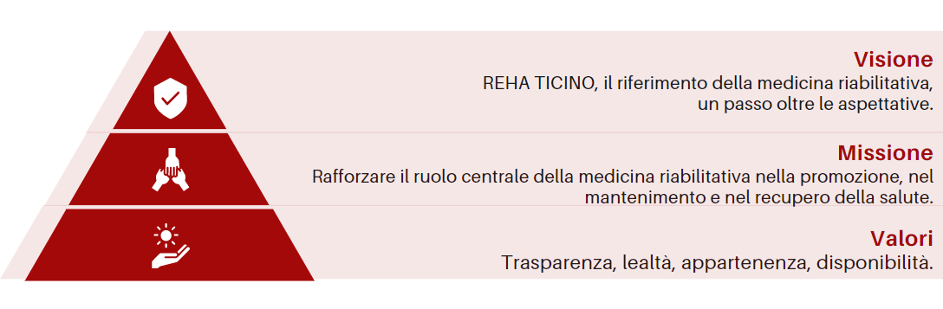
Missione, visione e valori

Slide 10
GRAZIE

